Slide 1
Leerlingen
met een lage cognitie

Slide 2
Wanneer spreken we van
een leerling met een lage cognitie?

Slide 3
Opwarmer
Jeroen ontbijt altijd met twee eieren en Tanja wil liever yoghurt. Maar wanneer je ook nog brood wil of een cracker, kan dit wel want dit staat ook voor je klaar. Bij Jeroen en Tanja horen ook nog 5 kinderen. Pak je rekenmachine er maar bij hoor. Hoeveel eieren en bekers yoghurt heb je nodig?

Slide 4
Programma
01.
02.
03.
Intelligentie en cognitie
Onderzoek naar intelligentie
Signalering in de klas
Wat verstaan we hieronder?
Wat levert dit op?
Waar kun je een leerling met een lage cognitie aan herkennen?
04.
05.
Handelingsadviezen
Leerlijn & OPP
Wat kun je inzetten in de klas?
Wat voor aanbod kun je de leerling bieden?

Slide 5
Intelligentie
in·tel·li·gen·tie (de; v) 1 verstandelijk vermogen
Het vermogen om doelgericht te handelen, rationeel te denken met de omgeving om te gaan (David Wechsler, 1944).

Slide 6
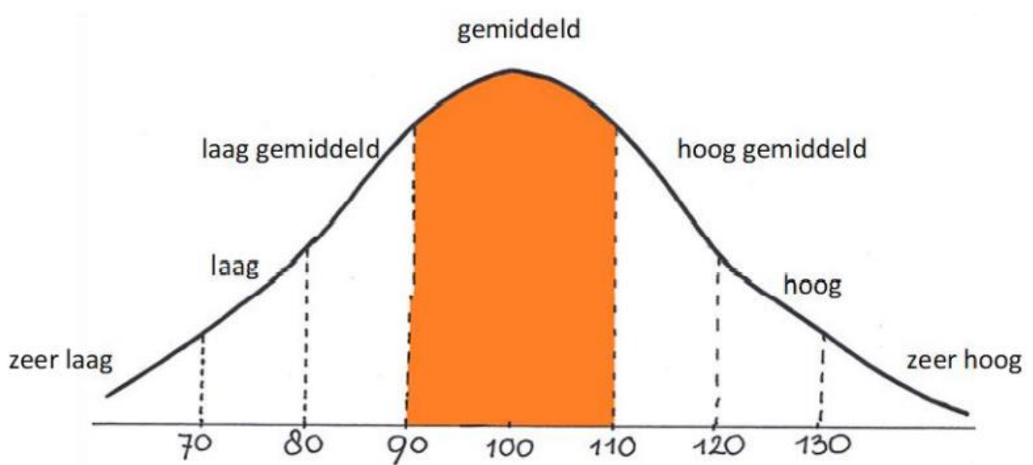
IQ-indeling | Classificatie | Percentage
>130 | Zeer hoog | 2.1
121-130 | Hoog | 6.4
111-120 | Hoog in het gemiddelde gebied | 15.7
90-110 | Gemiddeld | 51.6
80-89 | Laag in het gemiddelde | 15.7
70-79 | Laag | 6.4
<70 | Zeer laag | 2.1

Slide 7
Lage cognitie
Cognitief domein
Emotioneel domein
Sociaal domein

Slide 8
Cognitief domein
Aandacht
Waarneming
Planning
Geheugen
Taal

Slide 9
Emotioneel domein
Herkennen van emoties en emotieregulatie

Slide 10
Sociaal domein
Sociale interactie en sociale verhoudingen

Slide 11
Onderzoek naar intelligentie
WISC-V-NL: Een IQ test voor kinderen van 6-17 jaar met normen voor het hele Nederlandse taalgebied.
WNV-NL: WNV-NL: Non verbale Wechsler IQ test voor kinderen en adolescenten van 4 tot en met 21 jaar, speciaal ontwikkeld voor kinderen met communicatieve beperkingen en kinderen met een migratieachtergrond.
WPPSI: De WPPSI-IV-NL is een individueel af te nemen, klinisch instrument, bedoeld voor het in kaart brengen van het intelligentieniveau bij kinderen van 2 jaar en 6 maanden tot en met 6 jaar en 11 maanden (2:6-6:11).
SON-R: De SON-R 6-40 is een niet-verbale intelligentietest, geschikt voor kinderen en volwassenen tussen de 6 en de 40 jaar.
NEPSY: Test om de neuropsychologische ontwikkeling van kinderen van 5 t/m 12 jaar in kaart te brengen.

Slide 12
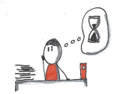
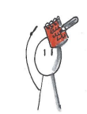
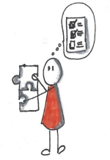
Wat kunnen we in kaart brengen?
Verbaal begrip: Het verwoorden en begrijpen van talige informatie. De persoonlijke bibliotheek van de leerling.
Verwerkingssnelheid: Snelheid van informatieverwerking
Visueel ruimtelijk inzicht: Het verwerken en analyseren van visuele informatie. Ruimtelijk inzicht
Werkgeheugen: Onthouden, bewerken en reproduceren van informatie
Fluid redeneren: Logisch redeneren, overzicht houden, probleemoplossend vermogen, analyseren van informatie

Slide 13
Signalering: wat valt op in de klas?
Schoolse vaardigheden als lezen, schrijven en rekenen
Communicatieve vaardigheden
Oplossen van sociale problemen
Praktische vaardigheden
Selectieve aandacht
Logisch beredeneren
Risico op overschatting

Slide 14
Signalering
Zo vroeg mogelijk voorkomt een opeenstapeling van verdere problemen!

Slide 15
Signalering
Realiseren
Waarnemen
01.
02.
Observeren
In gesprek met ouders en school
Handelingsplan opstellen
Evalueren
Zo nodig handelingsgerichte diagnostiek
HGW Cyclus
Handelingsgericht werken
04.
03.
Plannen
Begrijpen

Slide 16
In gesprek met ouders en school
Verwachtingen uitspreken
Wat heeft de leerling nodig?

Slide 17
Handelingsplan opstellen
Onderwijsbehoeften:
Tijd en aandacht
Materialen
Ruimtelijke omgeving
Expertise
Samenwerking
Planmatige aanpak

Slide 18
Evaluatie
Zitten we op de goede weg?
Wat hebben wij als school nodig?
Wat heeft de leerling nodig?

Slide 19
Handelingsgerichte
diagnostiek
Alleen onderzoek wanneer dit daadwerkelijk
noodzakelijk is
Belastend voor de leerling
Selffulfilling prophecy

Slide 20
Handelingsadviezen
Wat kun je in de klas
toepassen wanneer je verwacht of weet dat
een leerling een lage cognitie heeft?
Onderzoek laat zien: de leerkracht doet er toe!

Slide 21
Handelingsadviezen:
instructie
Pre-teaching
Activeren van voorkennis

Slide 22
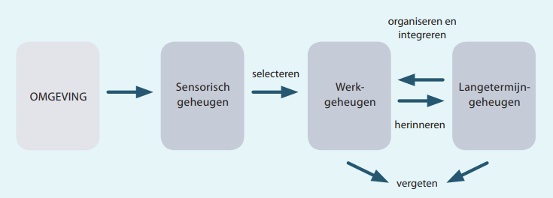
Handelingsadviezen: instructie

Slide 23
Handelingsadviezen:
instructie
Weet je nog…?
Belemmeringen in taal, begrip en geheugen.
Lesdoel
Bondige en duidelijke instructie
Visuele ondersteuning
Voorstructureren
Concreet materiaal
Verbinden aan praktijksituatie (betekenisvol)
Verlengde instructie
Wijze lessen uit de wetenschap
Het is belangrijk dat we bij lesgeven de capaciteit van het werkgeheugen van de leerling niet overbelasten, maar wel optimaal gebruik van maken.

Slide 24
Handelingsadviezen: aan het werk
Visuele ondersteuning
Compacten van de lesstof. Baken af.
Leeromgeving: Rustige werkplek
Begeleide inoefening
Voldoende oefen- en leertijd.
En bouw voldoende beweegmomenten en interactieve taken in!

Slide 25
Verbondenheid
(Ik hoor erbij)
Autonomie
(Ik kan het zelf)
Competentie
(Ik kan het)
De 3 vitamines van groei!

Slide 26
Handelingsadviezen:
Overig
Inzicht in de leervorderingen: motivatie!
Positieve relatie
Groeimindset
Succeservaringen.
Door de leerkuil blijven gaan!

Slide 27
Handelingsadviezen: sociaal
Ondertitelen van
sociale situaties
Voorbereiden op
sociale situaties
Bekrachtig het gewenste gedrag!

Slide 28
What’s essential for some is beneficial for all

Slide 29
Hoge verwachtingen
Onderdeel blijven van de groep
Leerlijn
Schooljaren
DLE’s
Leerroute 1 IQ>90
Leerroute 2 IQ 80-90
Leerroute 3 IQ 56-80
<Leerroute 3 IQ <55
1 |  | 2 |  | 3 |  | 4 |  | 5 |  | 6 |  | 7 |  | 8
 |  |  |  | 5 | 10 | 15 | 20 | 25 | 30 | 35 | 40 | 45 | 50 | 55 | 60
M1 | E1 | M2 | E2 | M3 | E3 | M4 | E4 | M5 | E5 | M6 | E6 | M7 | E7 | M8 | E8
M1 | E1 | M2 | E2 | M3 | M3E3 | E3 | M4 | M4E4 | E4 | M5 | E5 | M6 | M6E6 | M7 E6 | E7M7 E6
M1 | M1E1 | E1M2 | M2E2 | E2M3 | M3 | M3E3 | E3 | E3M4 | M4 | M4E4 | E4 | E4M5 | M5 | M5E5 | E5
M1 | M1E1 | E1M2 | M2 | M2E2 | E2M3 | M3 | M3E3 | ZML | ZML | ZML | ZML | ZML | ZML | ZML | ZML
Uitstroom
VMBO T Havo Vwo
VMBO KB VMBO BB
PRO
ZML

Slide 30
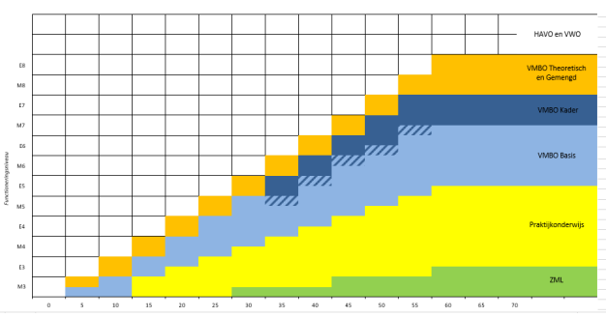
OPP-trap

Slide 31
Casussen

Slide 32
Bedankt voor jullie komst!

Slide 33
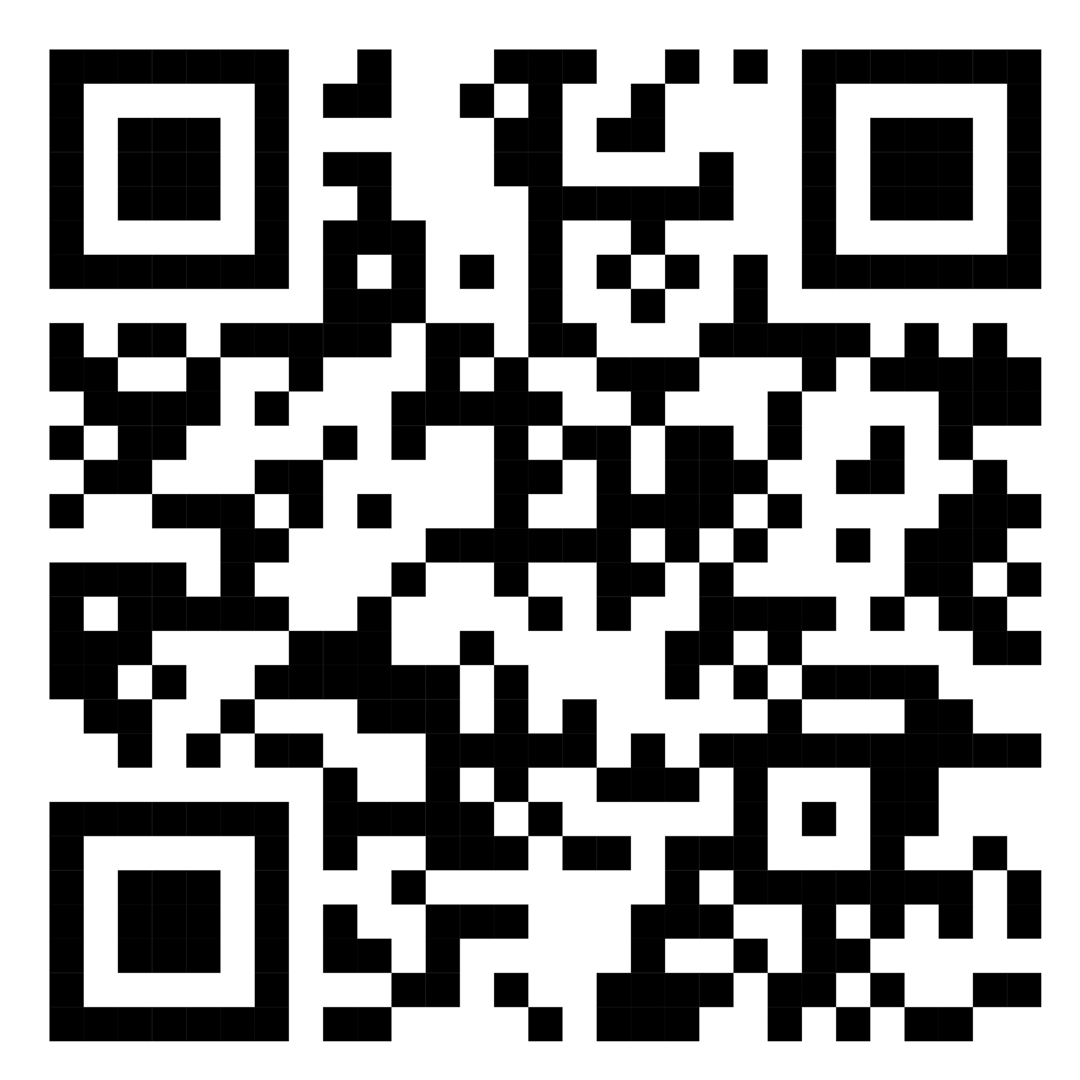
QR Code: Evaluatie

